Slide 1
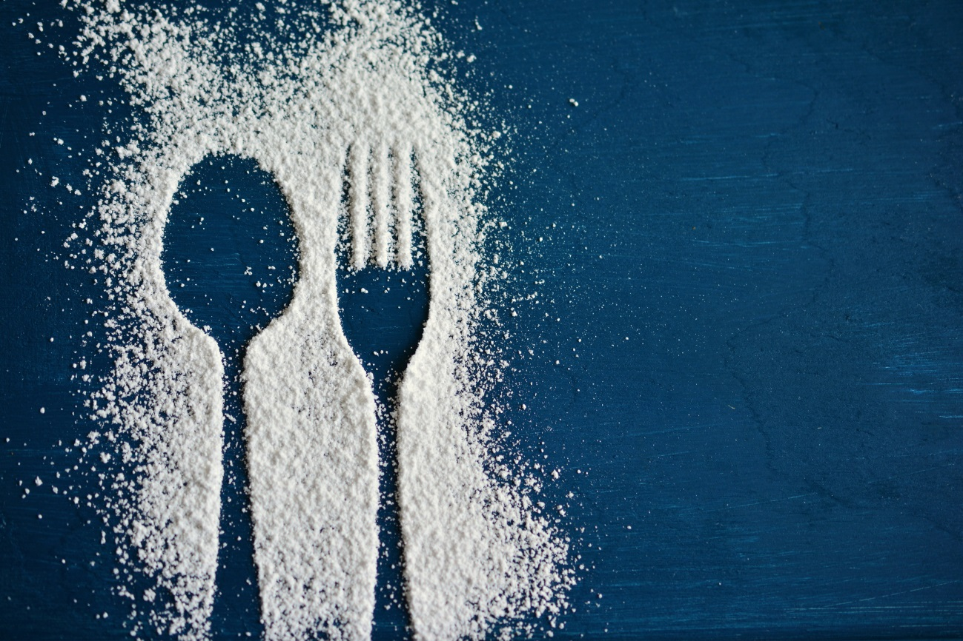
Økt 1

Slide 2
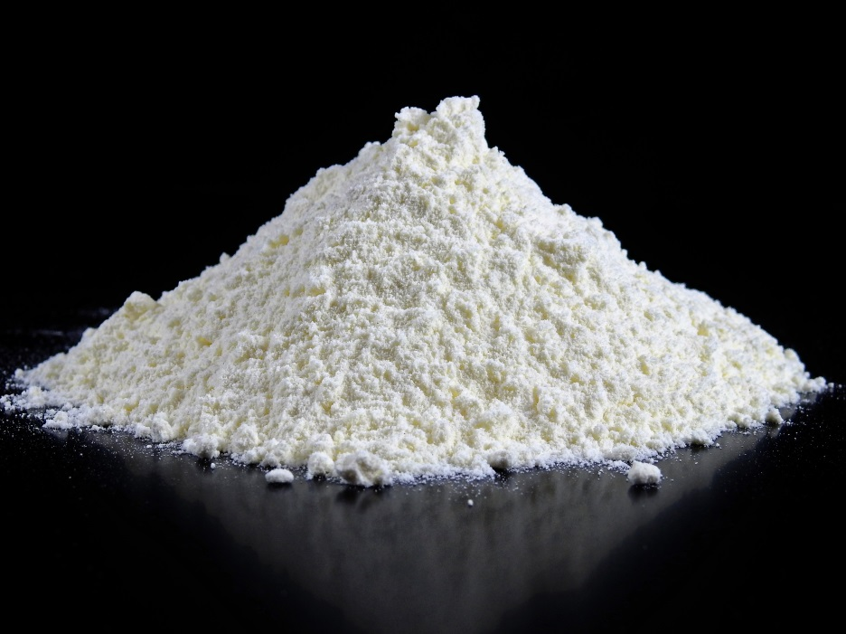
Oppdrag
Kva for to stoff er blanda i begeret?
De skal få vite kva for fire stoff det kan vere og undersøke eigenskapane til desse stoffa.

Slide 3
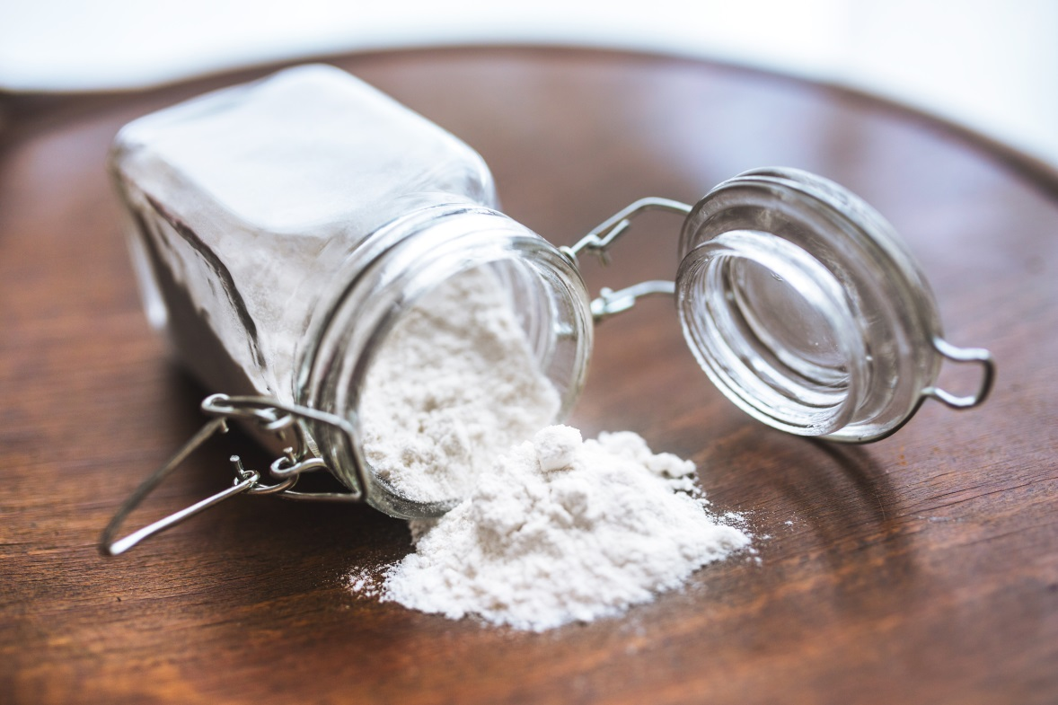
Økt 2

Slide 4
Resultat
 | Observasjonar
 | Tørt stoff | Oppvarming | Blanda med jodløysning | Blanda med eddik
1. Sukker
2. Salt
3. Potetmjøl
4. Natron

Slide 5
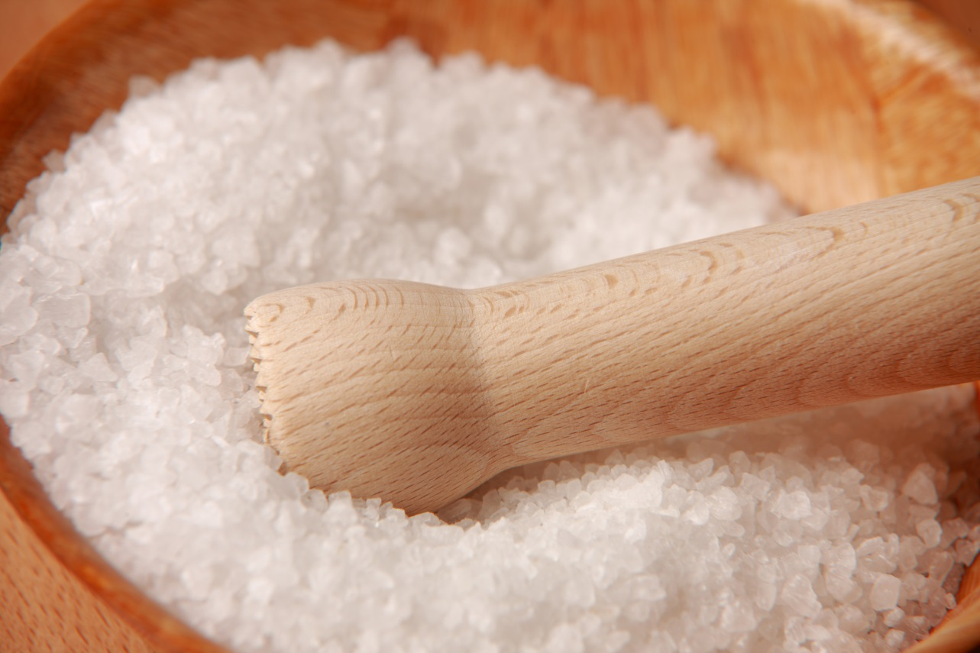
Økt 3

Slide 6
Resultat
 | Observasjonar
 | Tørt stoff | Oppvarming | Blanda med jodløysning | Blanda med eddik
Hemmeleg blanding
Kva for to stoff trur du blandinga består av?
Kvifor?

